Slide 1
Nå bygger vi Fornebubanen
Velkommen til nabomøte 07. 12. 2020

Slide 2
Agenda
Første spadetak - hva innebærer det for deg som nabo
Send inn dine spørsmål i kommentarfeltet her i arrangementet
Presentasjon av planene for oppstart av Fornebu sør og tunnel
Spørsmål og svar

Slide 3
Deltagere:
Line Johanne S. Pedersen - prosjektleder Fornebu sør
Einar Skarveland - byggeleder Fornebu sør
Ruth G. Haug - prosjektleder tunnel
Hilde E. Håve - kommunikasjonsrådgiver og nabokontakt

Slide 4
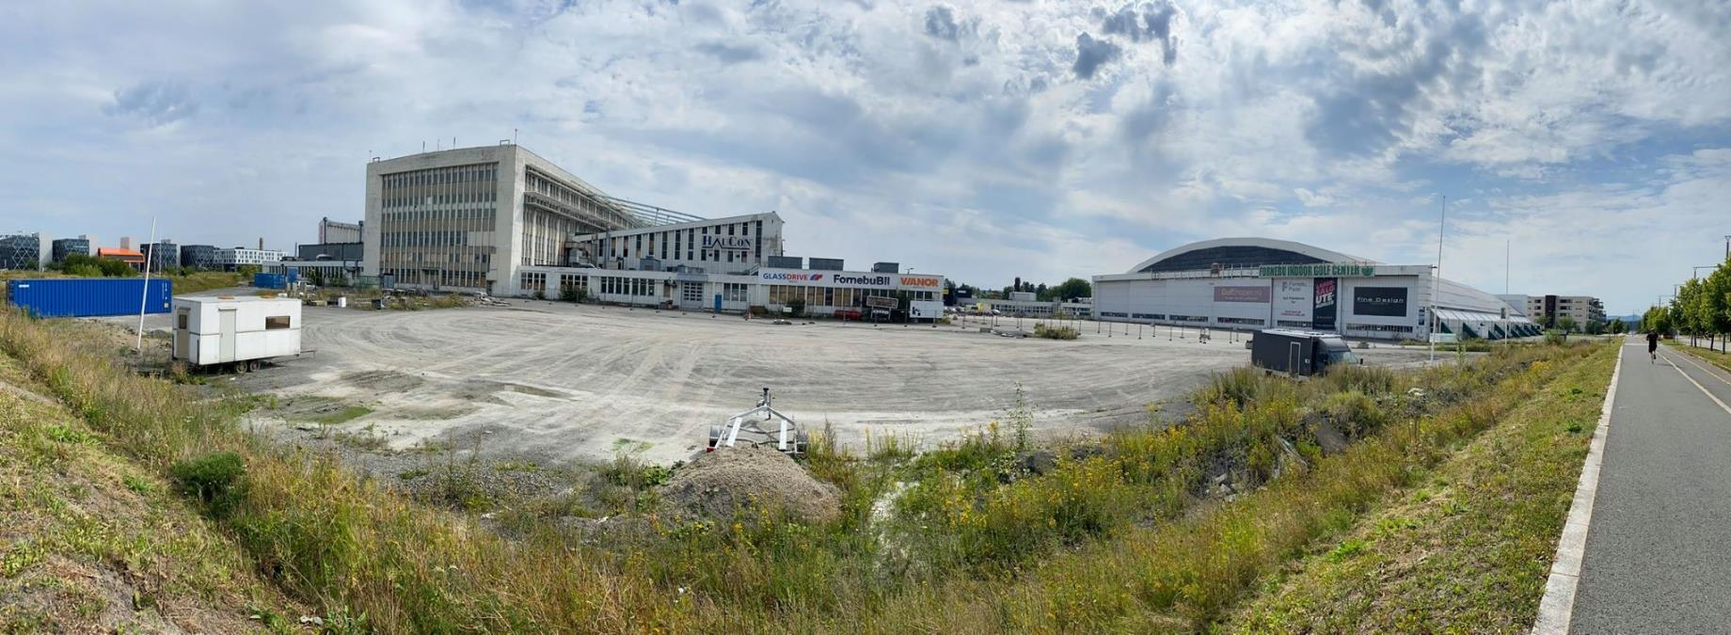
Hva skjer på Fornebu sør

Slide 5
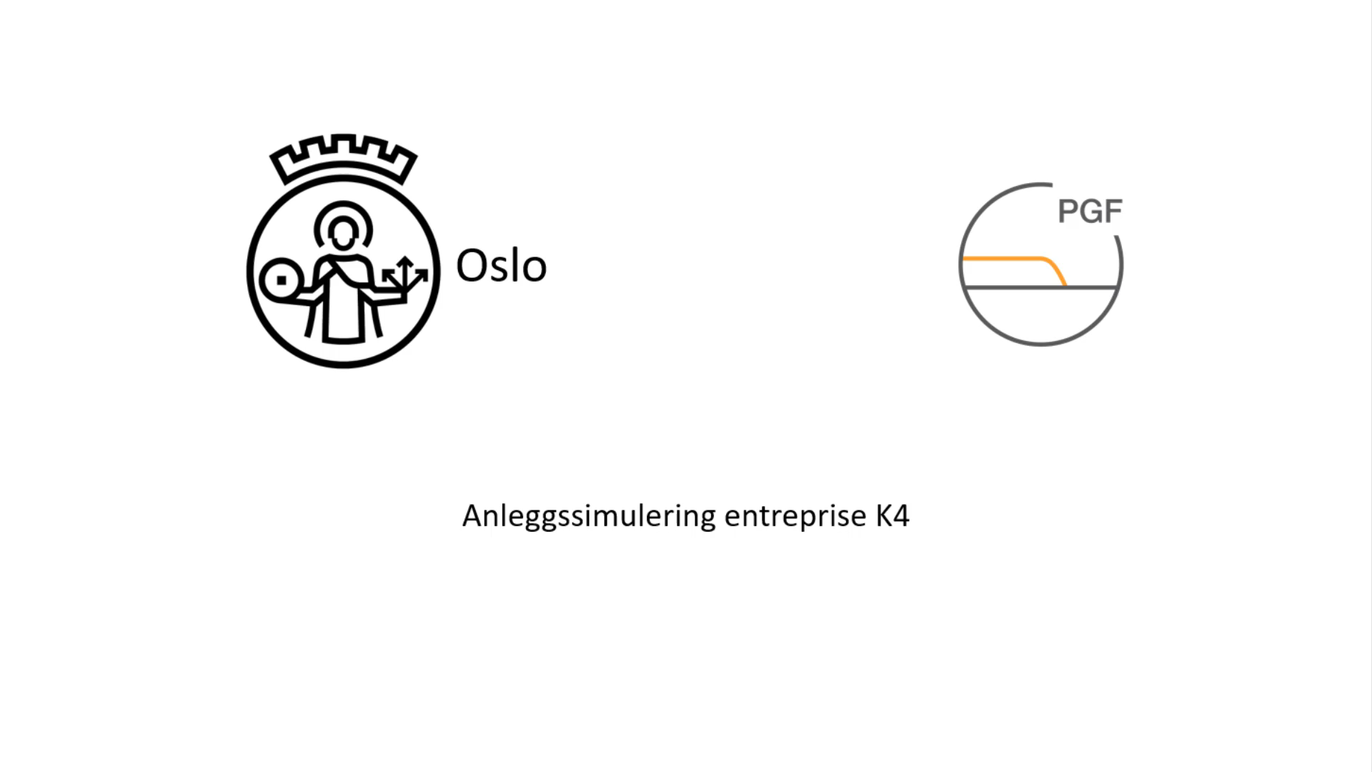

Slide 6
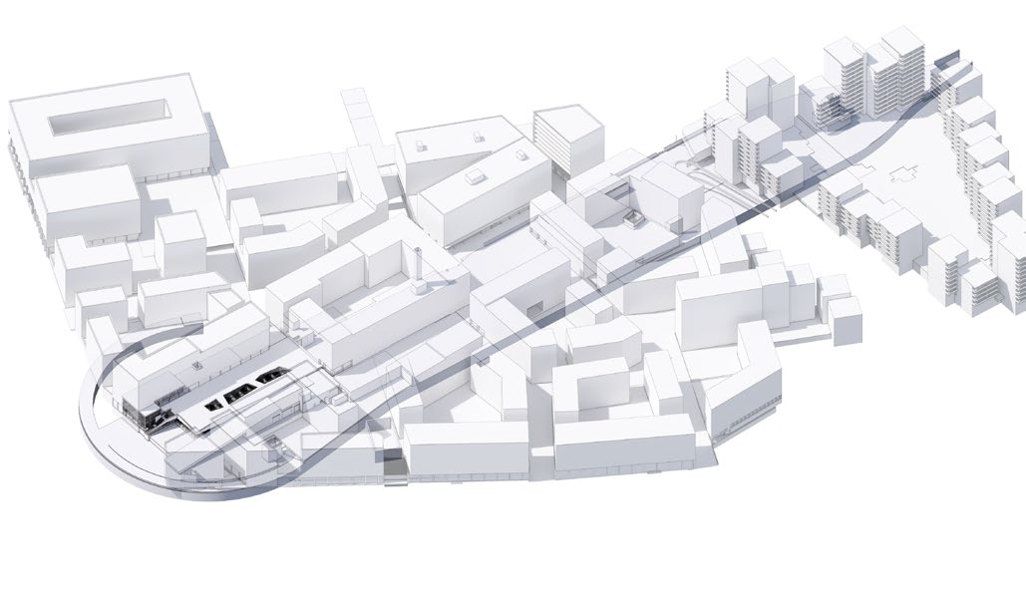
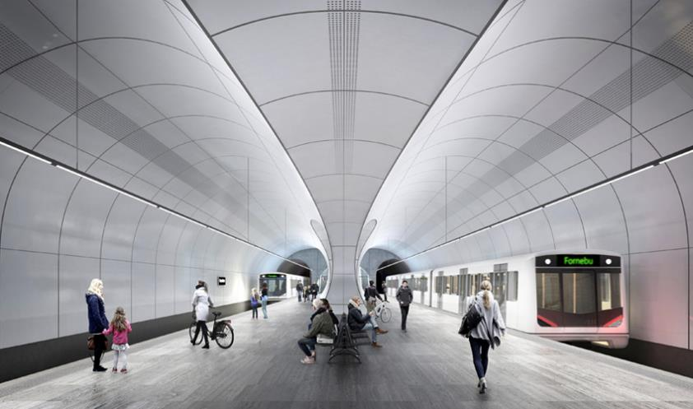
Fornebu stasjon og base med en by på toppen
Stasjon
Base for hensetting og vedlikehold av
28 togsett
Administrasjonsbygg
Over basen skal det senere bygges et betydelig antall boliger
Oppstart grunnarbeider 11.12.2020
Grunnarbeider på Fornebu sør vil pågå i ca. 2 år
Driving av tunnel fra Fornebu sør 2021-2023

Slide 7
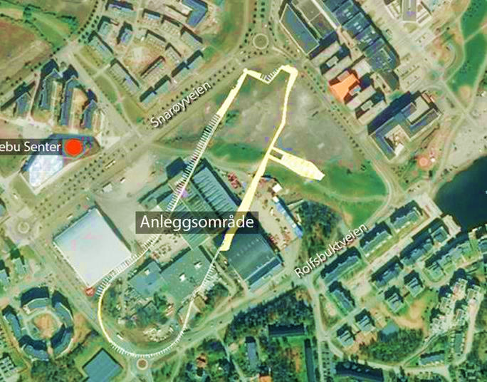
Grunnentreprisen - antatte mengder
Hele området er ca. 150 000 m²
Byggegropen er ca. 50 000 m²
(og to Kielferger lang)
Utgraving og sprengning av byggegrop,
ca. 600.000 kubikk – tilsvarer 100-120 biler ut per dag i anleggsperioden
Spunting og sikring, injeksjon for tett byggegrop
Opplasting, transport og deponering av masser til godkjente mottak
Masser som kan gjenvinnes leveres lokalt
Fornebubanen jobber med alternative løsninger for håndtering av masser

Slide 8
Grunnentreprisen – antatte mengder
Det skal saneres og rives ca. 76 000 m² eksisterende bygg
Miljøsanering – forskriftsmessig håndtering av farlig avfall

Slide 9
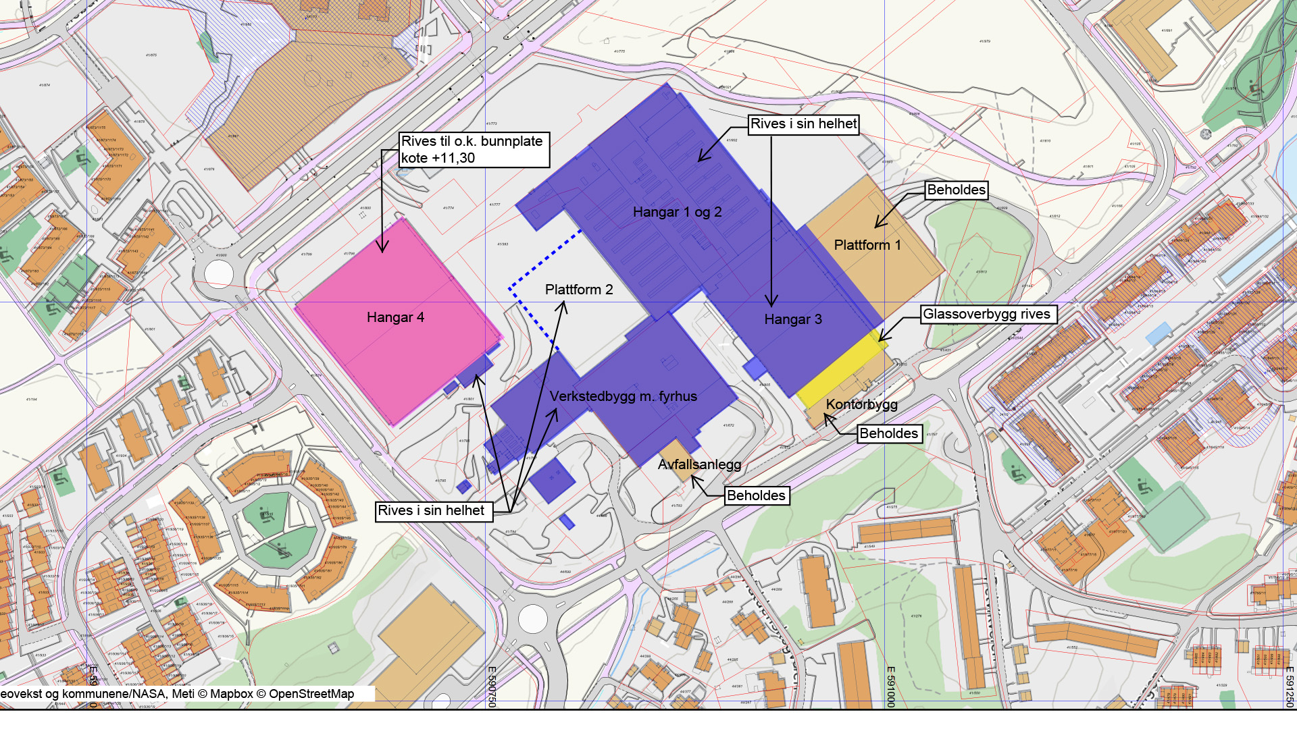

Slide 10

Fornebubanens hovedaktiviteter på Fornebu sør
Spuntaktiviteter
Riveaktiviteter
Betong- og innredningsarbeider Fornebu stasjon og base.
2020
2021
2022
2023
2024
2025
2026
2027
Utgraving, sprenging og massetransport dagsone
Sprenging og massetransport tunnel
Kontrakt for grunnarbeider inngått 21.10.2020

Slide 11
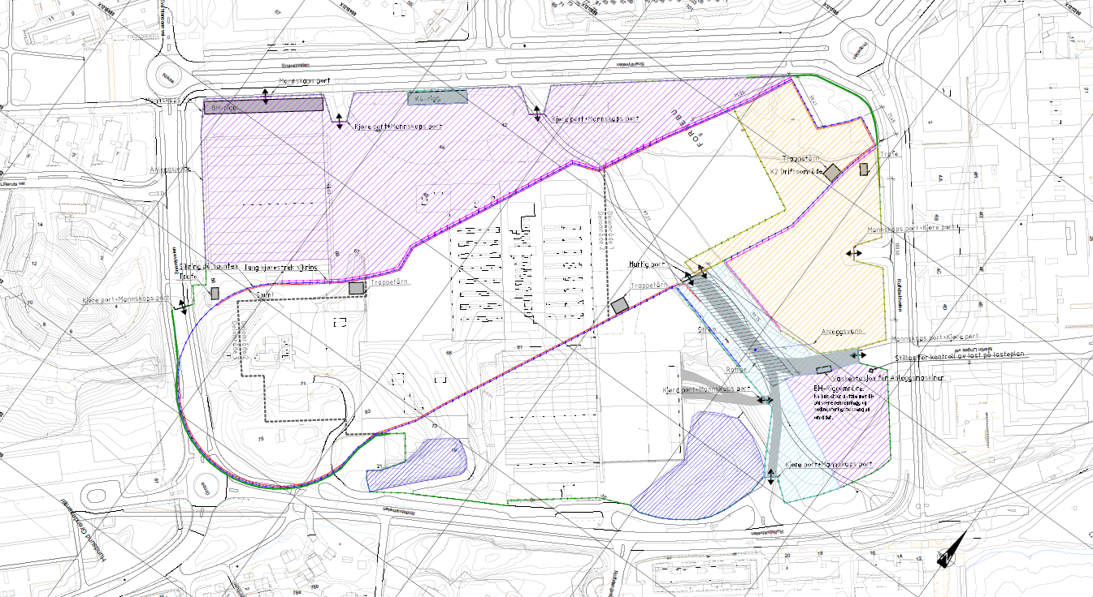

Anleggssikring og transport
Flettverksgjerde industri, 2meter høyt
Tung sikring, 3 meter høyt tett gjerde
To hovedadkomster
I tillegg vil det være inn- og utkjøring på flere steder langs hele området
Hovedadkomst
Hovedadkomst

Slide 12
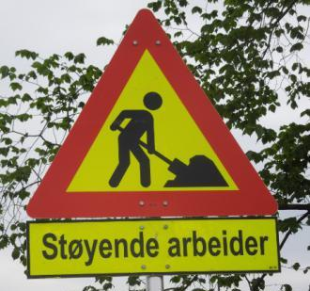
Arbeidstider og støyende arbeider dagsone
Sterkt støyende arbeider (spunting)
  Mandag-fredag kl. 08.00-17.00. Fast pause på minimum 1 time i samråd med skole og barnehage
Andre støyende arbeider
  Mandag-fredag kl. 07.00-19.00
  Lørdag kl. 07.00-15.00
Opplasting og transport fra dagsone
  Mandag – fredag kl. 07.00-19.00
  Lørdag kl. 07.00-15.00

Slide 13
Hovedarbeider
Spunting jan-mars 2021
Sprengning mars – okt 2021
Riving feb-aug 2021
Spunting jun-aug 2021
Sprengning mars-aug 2022
Hovedadkomst
Hovedadkomst
Rørspunt feb – nov 2021
Sprengning vinter/vår 2022

Slide 14
Trafikkomlegging fase 1 (des. 2020– feb. 2021)
Trafikkomlegging i fire faser for ledningsomlegging
Fase 1
  Desember 2020 –Etablering av midlertidig gang- og sykkelvei
  Januar 2021 – Etablering midlertidig omkjøringsvei. Rolfsbuktveien stenges
Snarøyveien blir stengt fra høsten 2020 til 2025 i gitt område
Fase 1
Omlegging av kabler ved avfallssentralen
Fase 1
Fase 2
Fase 3+4
2020
2021
2022
2023
2024
2025
2026

Slide 15
Trafikkomlegging fase 2 (1. halvdel 2021)
  Snarøyveien stenges for kabelomlegging i fortau og ved skjæring langs Snarøyveien.
  Gangvei flyttes over til høyre side (mot nord)
  Sikker gangforbindelse opprettholdes.
Fase 2 Snarøyveien stenges
Snarøyveien blir stengt fra høsten 2020 til 2025 i gitt område
Fase 1
Fase 2
Fase 3+4
2020
2021
2022
2023
2024
2025
2026

Slide 16
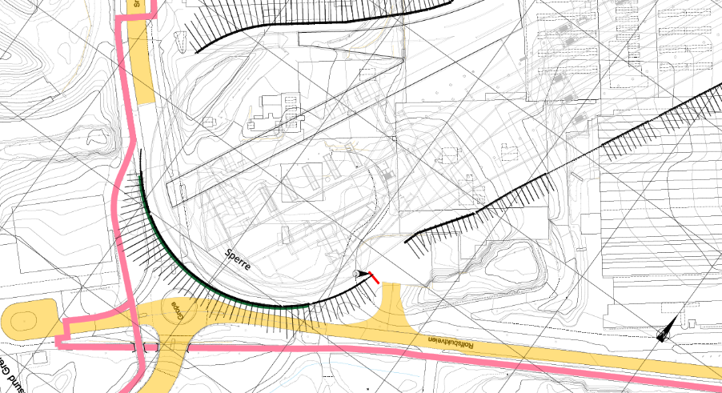
Trafikkomlegging fase 3 og 4 (2021 – 2025)
Fase 3 er trafikkmessig lik fase 2
Fase 4
  Gangveien legges over til siden som vist på tegning
  Langvarig fase hvor Snarøyveien ikke kan legges tilbake før Fornebubanen har etablert sin betongkonstruksjon i området.
Naboer varsles ved arbeider som medfører økt trafikk, endret adkomst til egen bolig eller lignende
Snarøyveien blir stengt fra vinter 2021 til 2025 i gitt område
Fase 1
Fase 2
Fase 3+4
2020
2021
2022
2023
2024
2025
2026

Slide 17
Massetransport
Transport av masser foregår med lastebil
Lastebilene skal ut på E18 og vestover
Massetransport med lekter fra Sjøflyhavna vurderes som tilleggsalternativ
Lastebilene fra tunnel spyles og sjekkes for løs stein når de forlater anleggsområdene
Gater feies og spyles i samarbeid med entreprenørene
Fornebubanens entreprenører avgjør detaljene for inn- og utkjøring fra byggeplassene, innenfor rammer gitt Fornebubanen av Bærum kommune
Transport av masser fra Fornebubanen vil gi økning av lastebiltrafikk på den allerede belastede Snarøyveien
Anslag: En lastebil hvert 3,5 minutt i arbeidstiden, ca. 150 biler ut av tunnel daglig = ca. 300 passeringer av lastebil per døgn på Snarøyveien ved innkjøring til Fornebulandet. Annen anleggstrafikk i tillegg. Antall lastebiler vil variere med aktiviteten i delprosjektene.

Slide 18
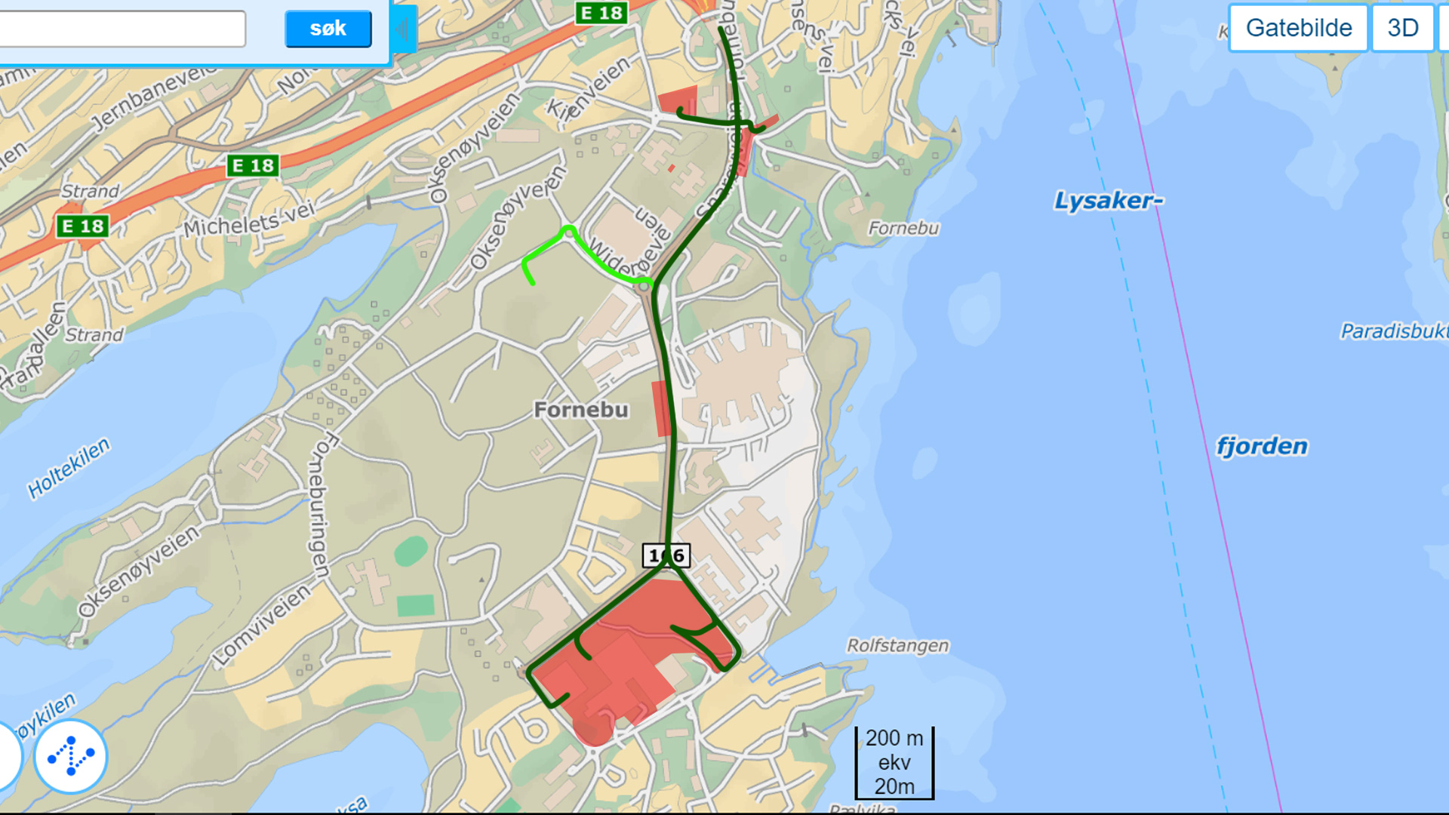
Trasé for anleggstransport i grønt

Slide 19
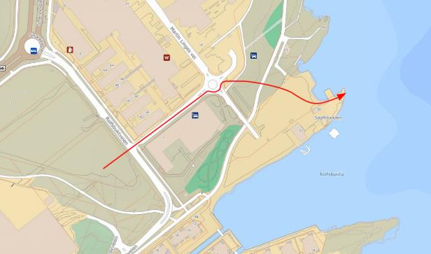
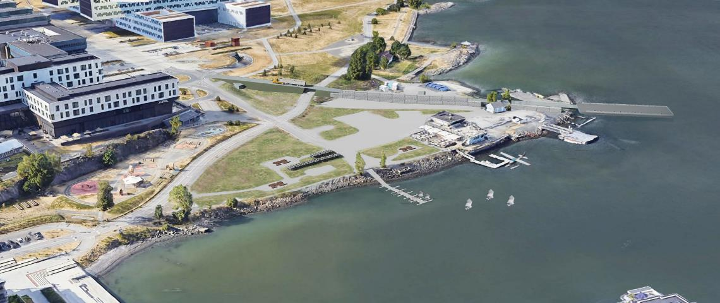
Alternativ massetransport med lekter fra Sjøflyhavna
Forslaget er ikke vedtatt
Fornebubanen i dialog med Bærum kommune
Eventuell transport av masser med lekter vil kunne redusere antall lastebiler inn og ut av Fornebulandet betydelig
Økt belastning lokalt i Martin Linges vei

Slide 20
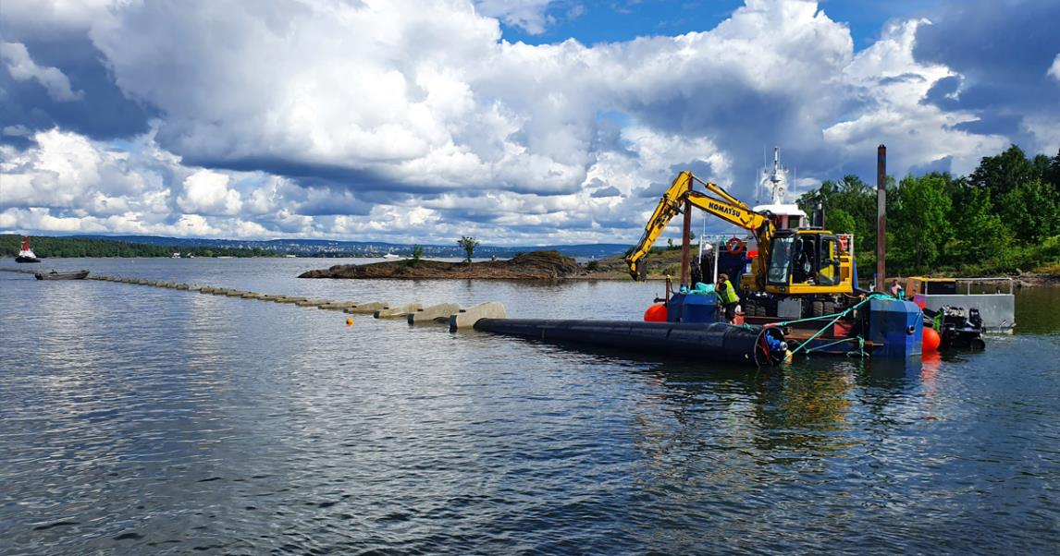
Sjøledninger
Leder vann ut fra anleggsområder
Vannet renses før det slippes ut på 20 meters dyp i fjorden
Sjøledninger plasseres i Fornebukta, Rolfsbukta, Lysakerelva og Bestumkilen

Slide 21
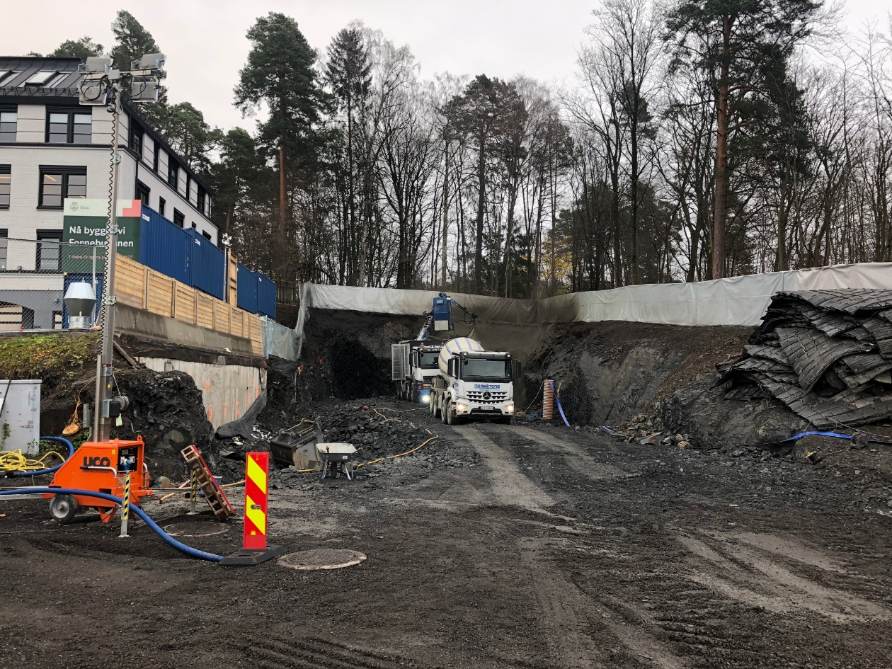
Tunnel

Slide 22
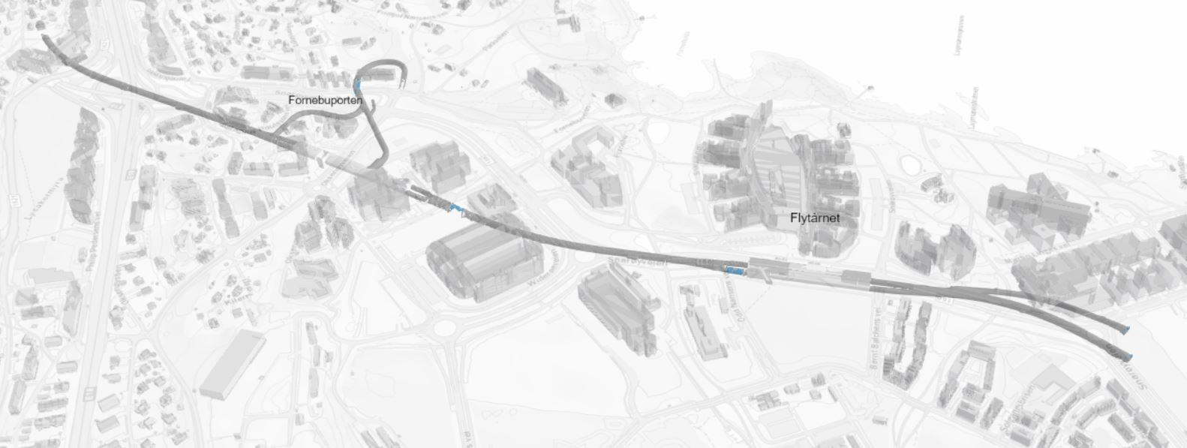

Slide 23
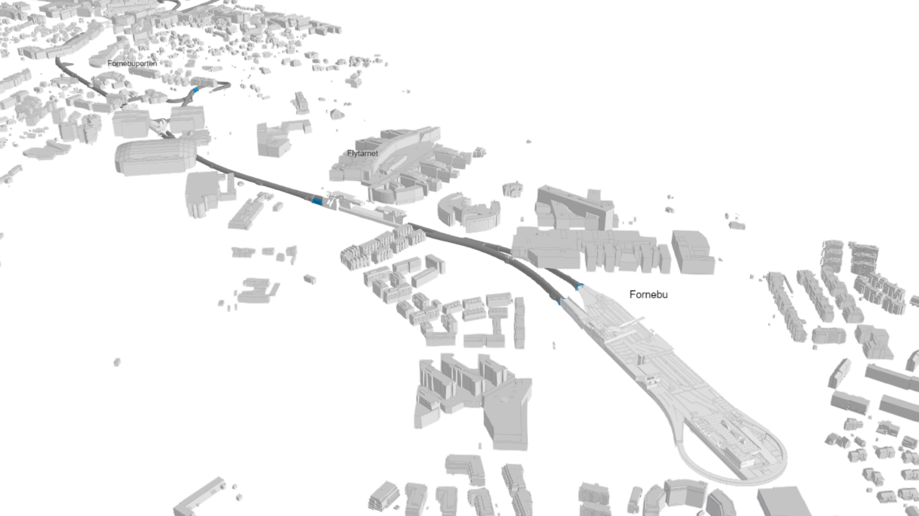

Slide 24
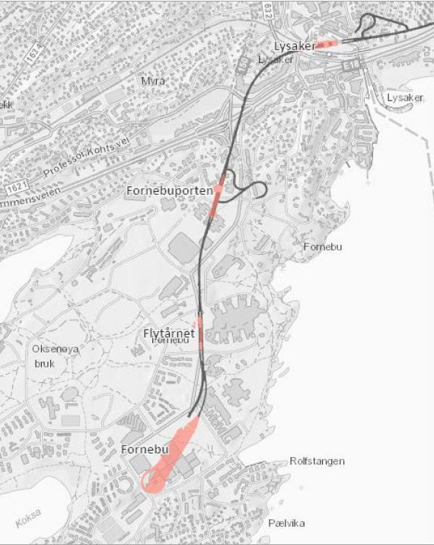

Tunnel og grunnarbeider Fornebu-Lysaker
Første tunnelkontrakt med oppstart våren 2021
1,9 km tunnel, ett tverrslag på Fornebuporten
2 stasjonshaller, Fornebuporten og Flytårnet
  Bygges med sjakter opp fra tunnel og med nødvendige byggegroper fra dagen
Geologien i området er knollekalk og leirskifer
Tunnelen skal drives med boring og sprengning og sikres med bolter og sprøytebetong

Slide 25
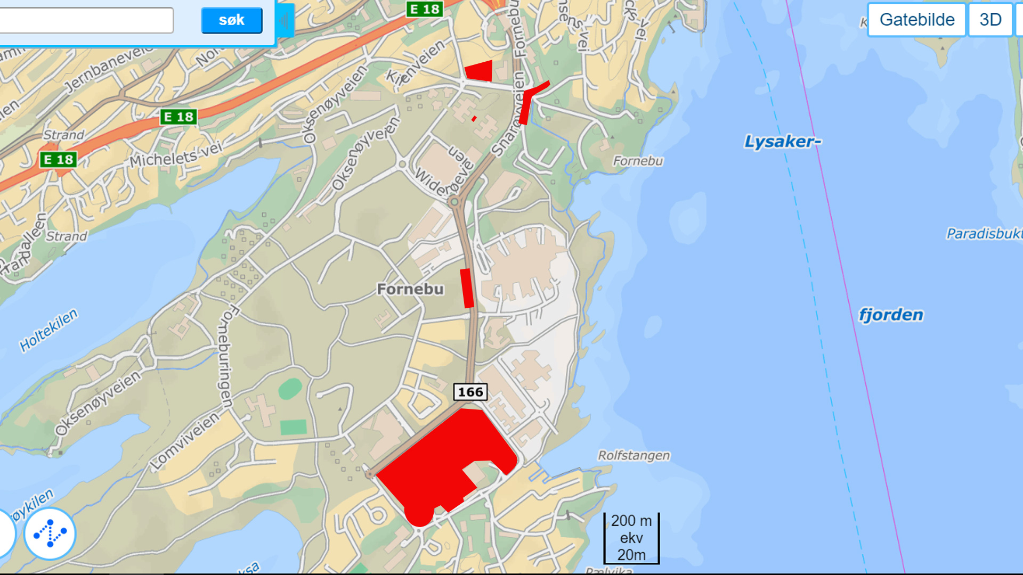
Anleggsområder i rødt

Slide 26
Anleggssikring og transport
Flettverksgjerde industri, 2meter høyt
Tung sikring, 3 meter høyt tett gjerde
To hovedadkomster
I tillegg vil det være inn- og utkjøring på flere steder langs hele området
Hovedadkomst
Hovedadkomst

Slide 27
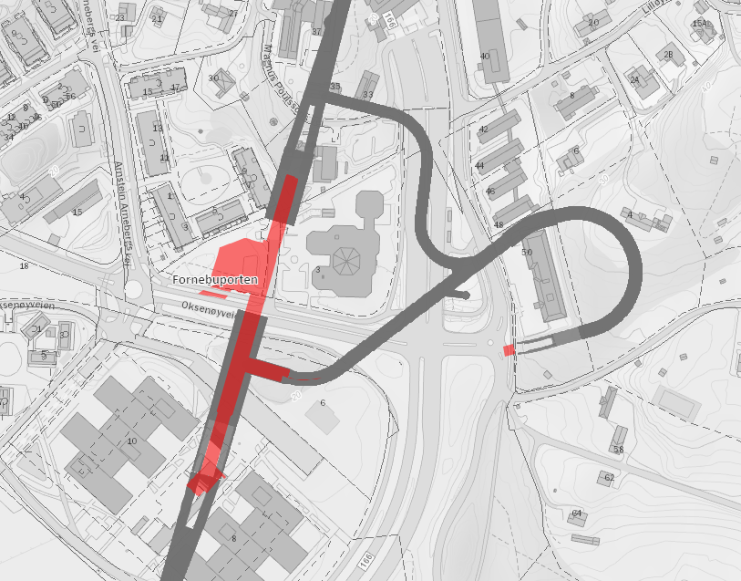
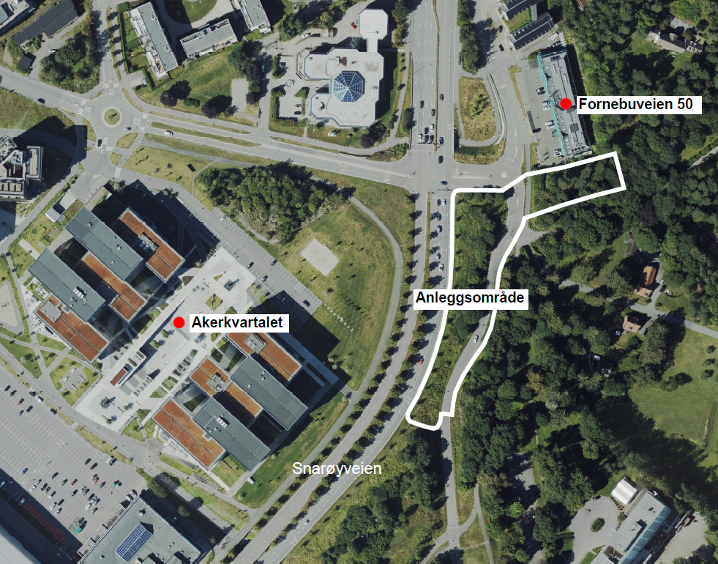
Forberedende arbeider tverrslag Fornebuporten

Slide 28
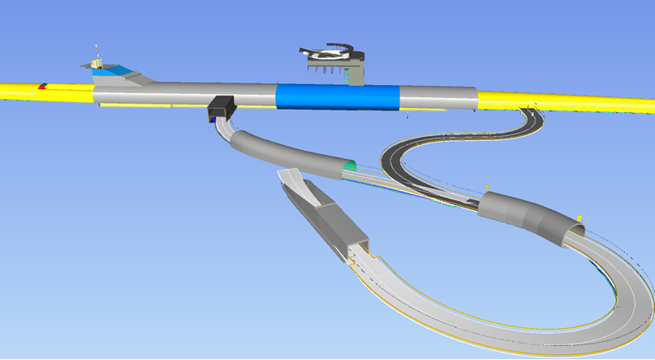
Hva skjer ved Fornebuporten

Slide 29
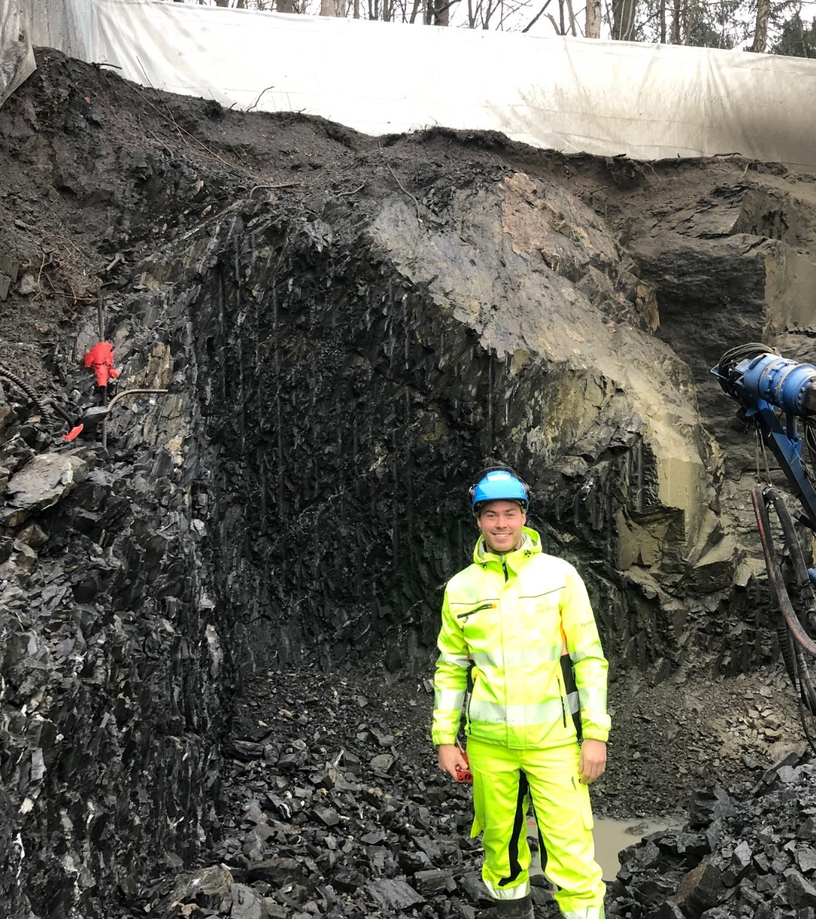
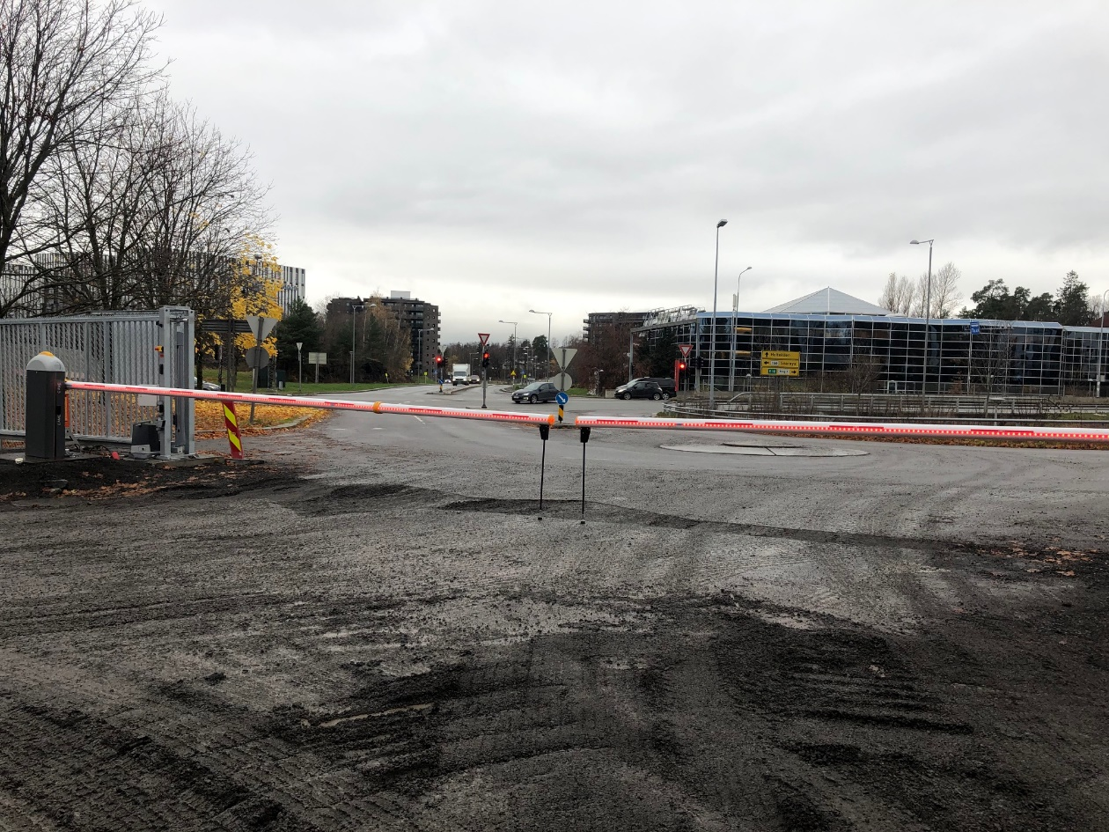
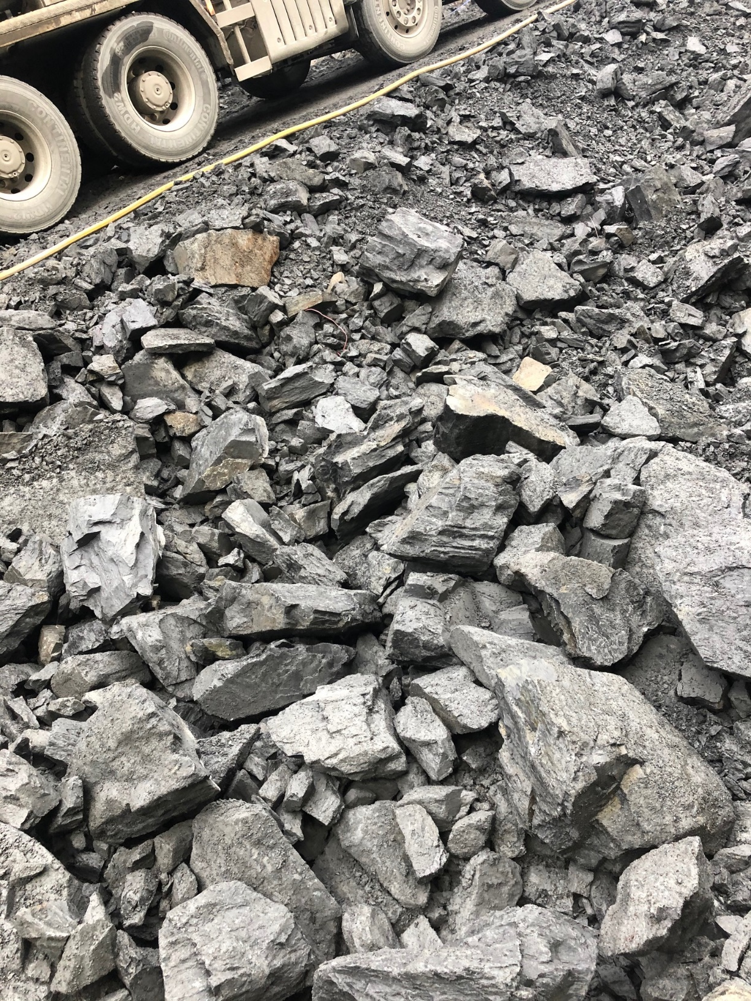

Slide 30
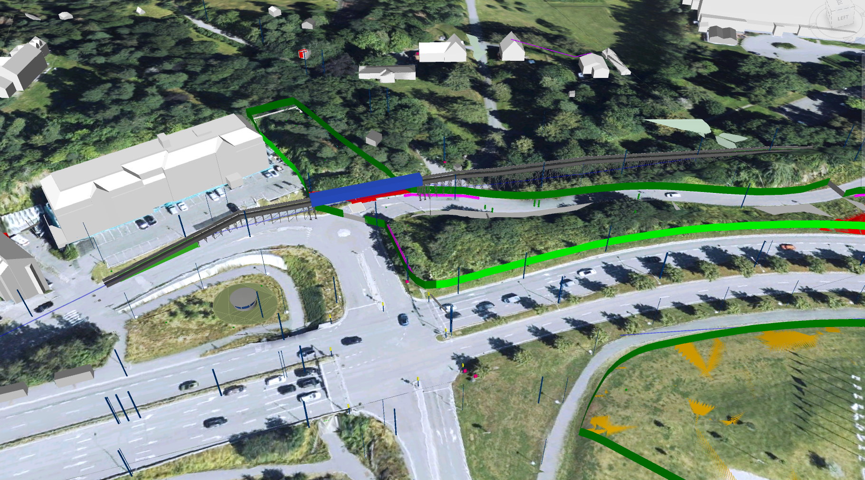

Slide 31
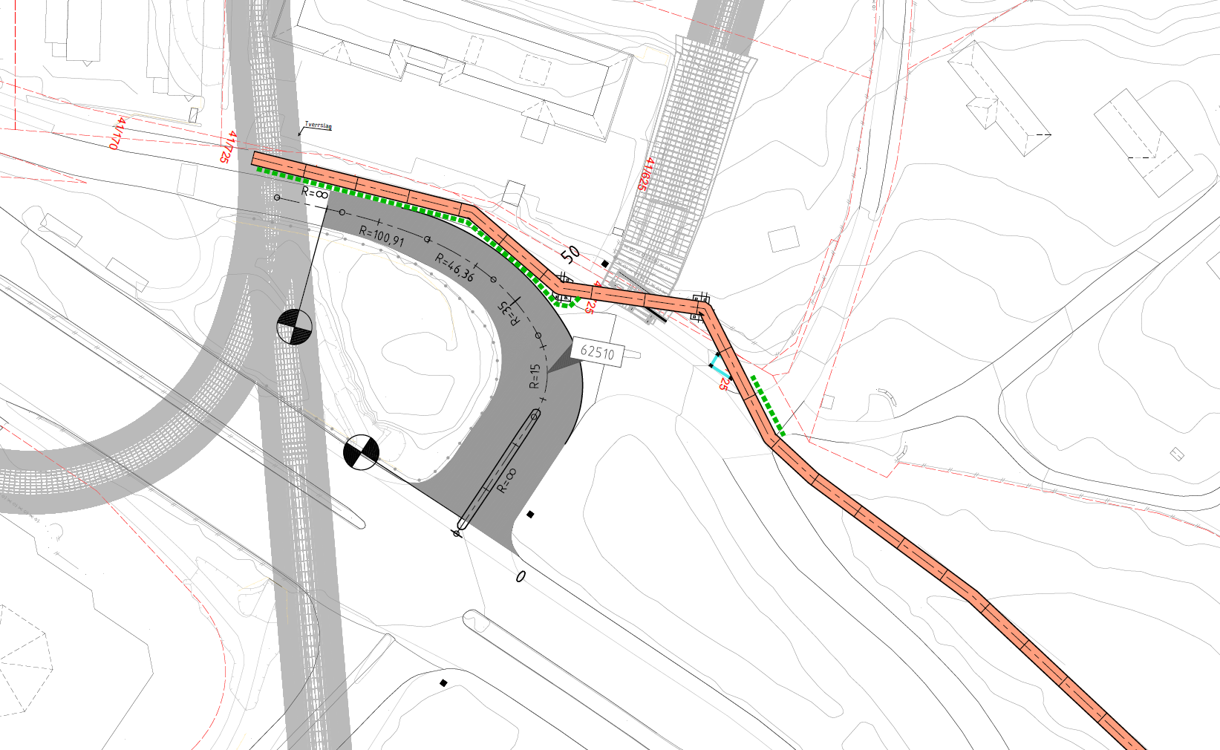

Slide 32
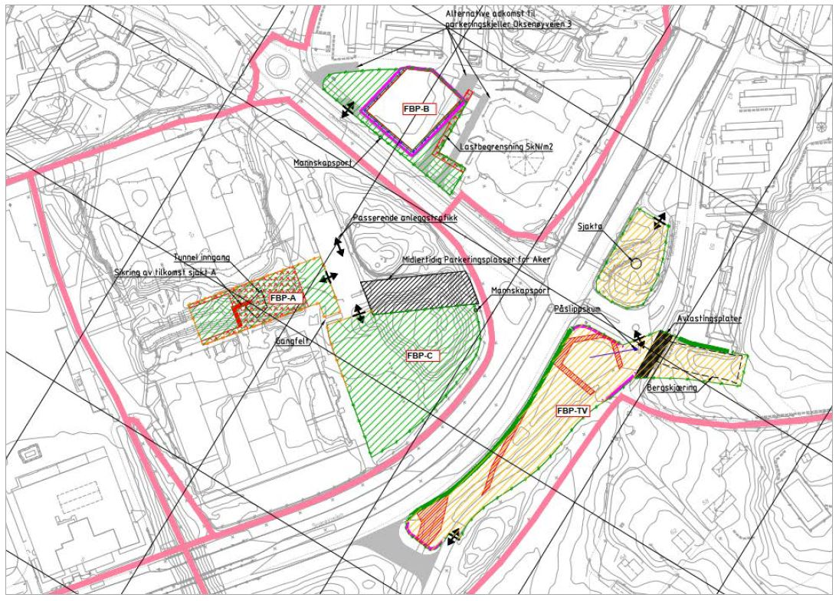
Riggområder ved Fornebuporten

Slide 33
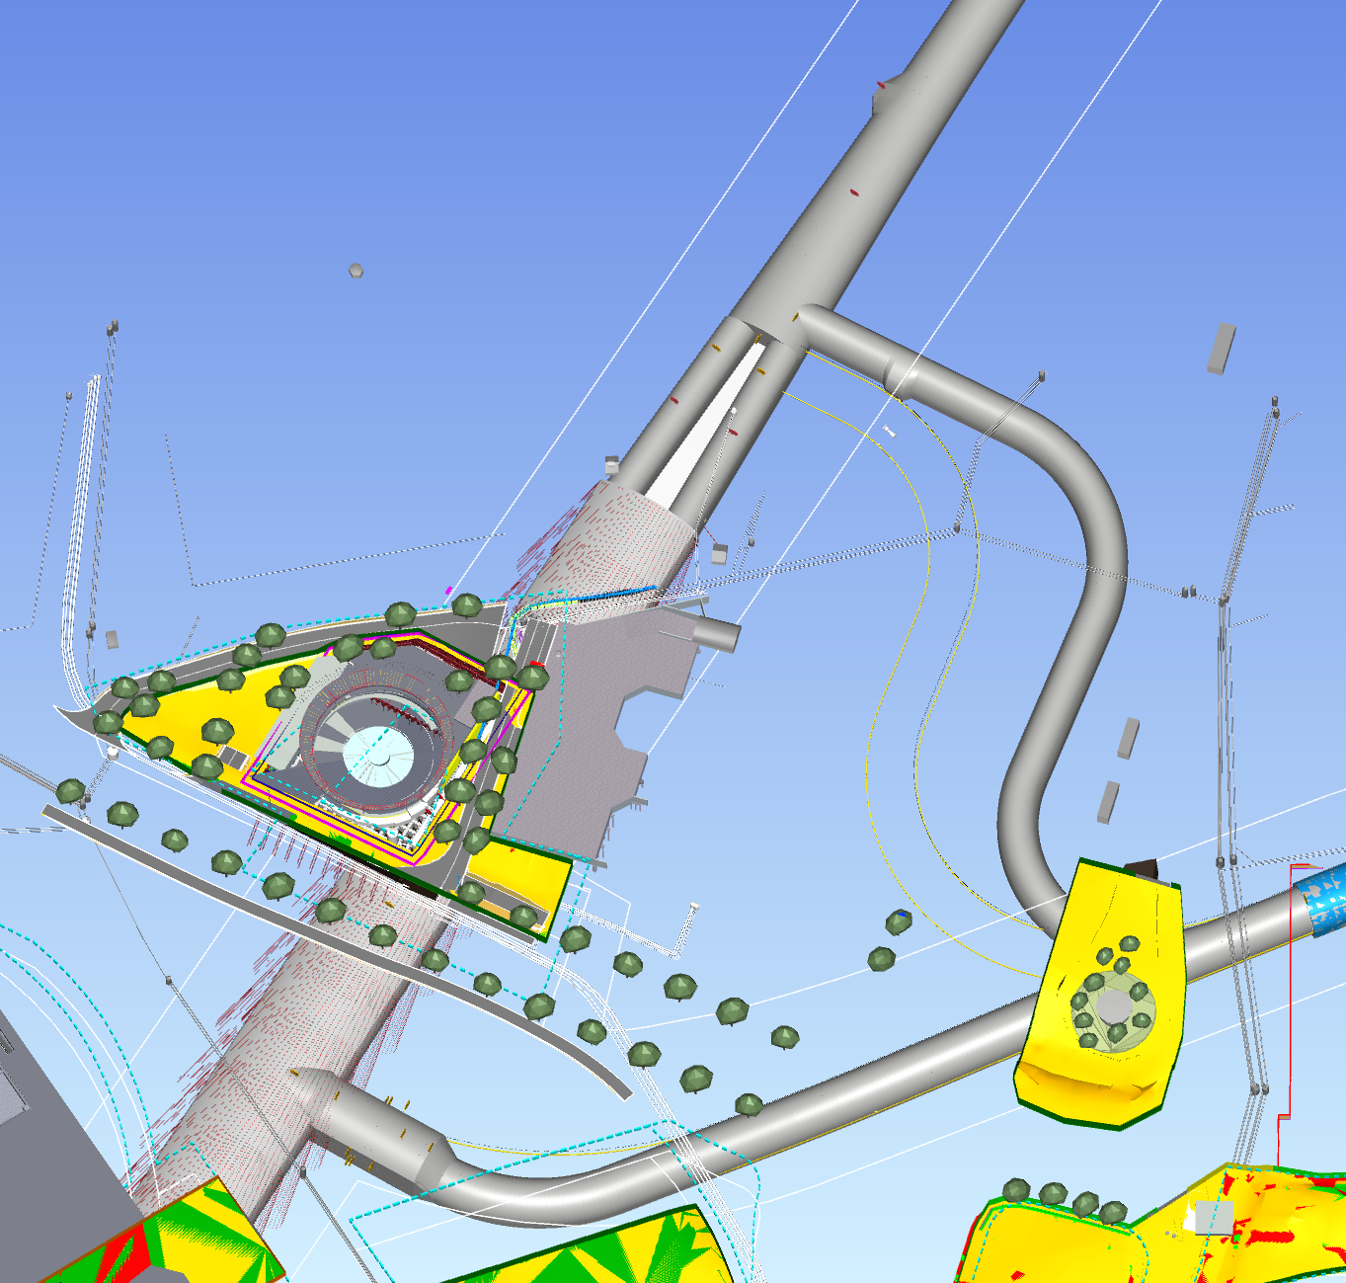
Anlegg under bakken

Slide 34
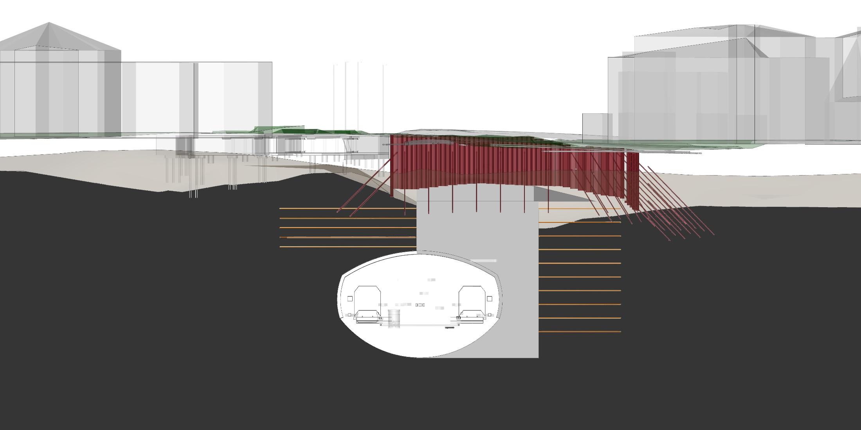
Tverrsnitt stasjonshall Fornebuporten
A = 300m²
Lengde Fornebuporten: 233 m
Berguttak ca.: 65 000 m³

Slide 35
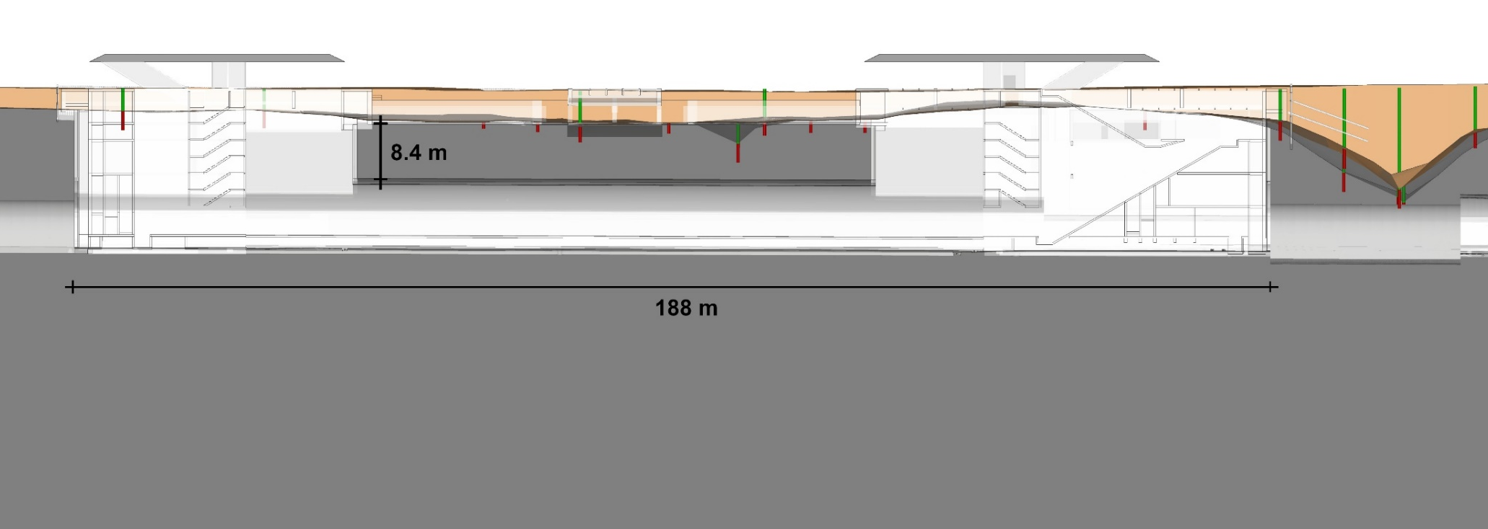
Stasjonsområde Flytårnet
Ligger i eksisterende Snarøyvei – denne må legges om midlertidig
Rive eksisterende teknisk installasjon, asfalt, VA m.m.
To byggegroper med sjakter
Vanntett spunt

Slide 36
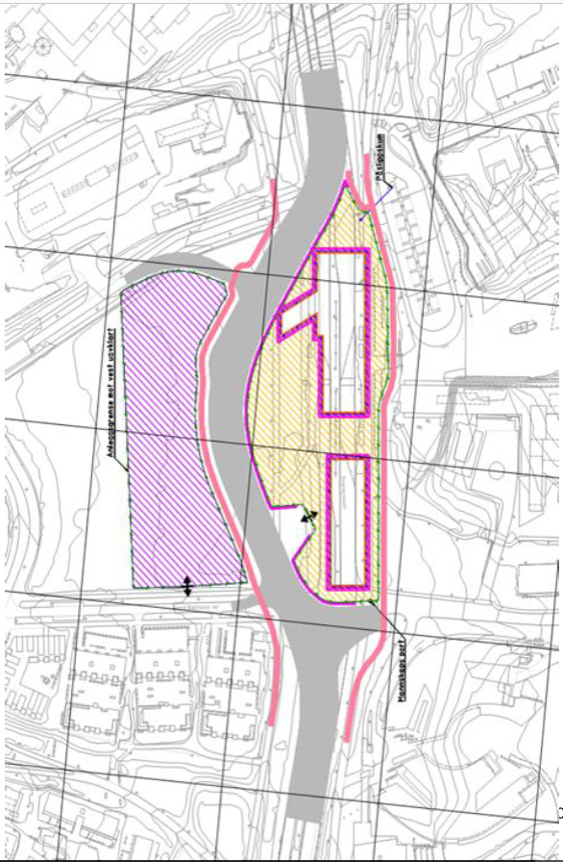
Omlegging av Snarøyveien ved Flytårnet
Omregulering er søkt Bærum kommune
Oppstart arbeid i dagsone planlagt fra sommer 2021

Slide 37
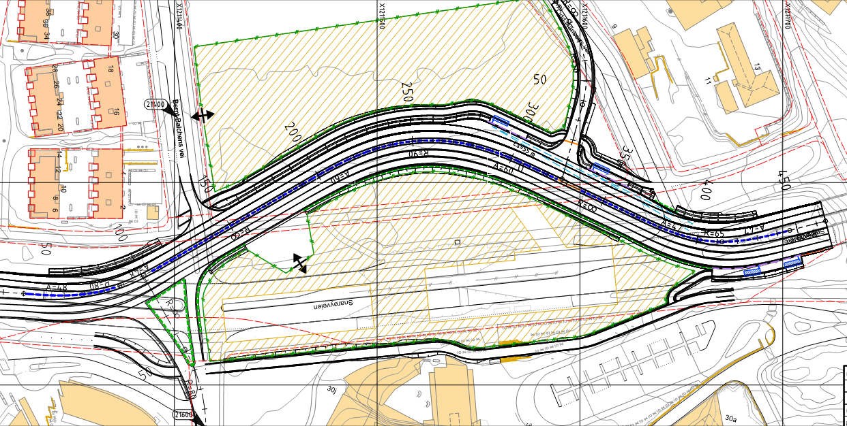
Omlegging av Snarøyveien ved Flytårnet

Slide 38
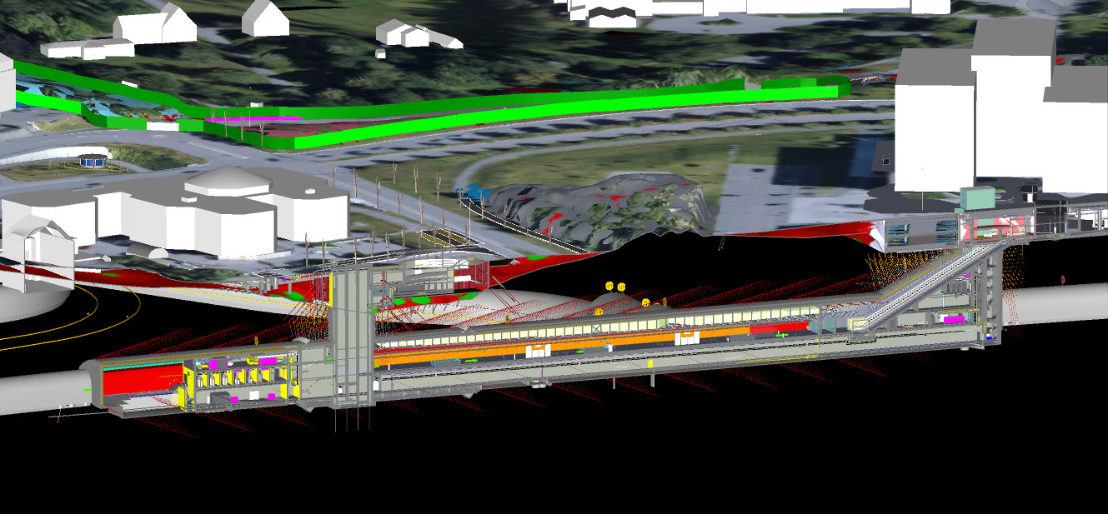
Fornebuporten stasjon

Slide 39
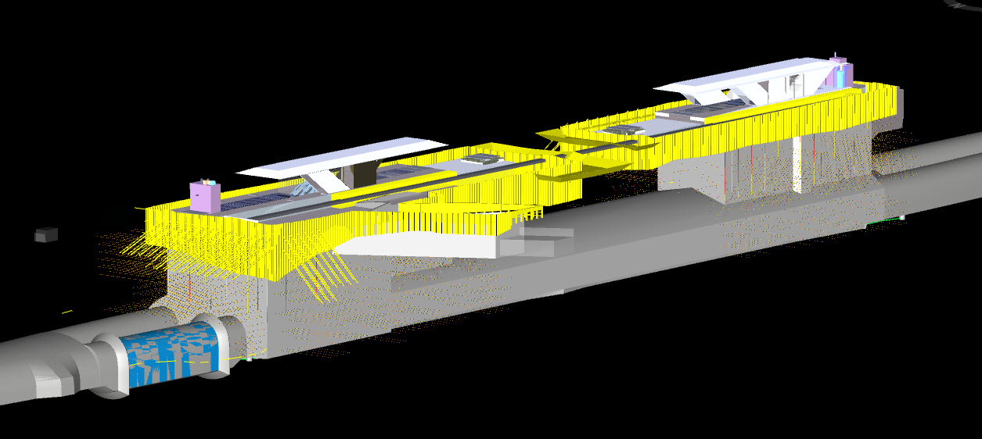
Flytårnet stasjon

Slide 40
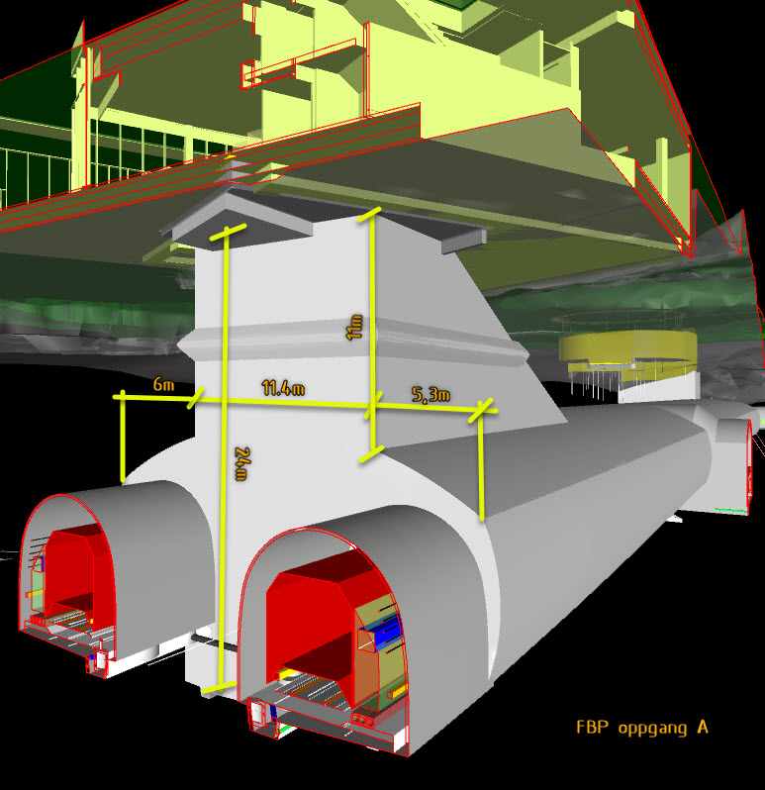
Kompleksitet og størrelser på sjakter
Området rundt byggegrop (Akerkvartalet)
Fornebuporten oppgang A

Slide 41
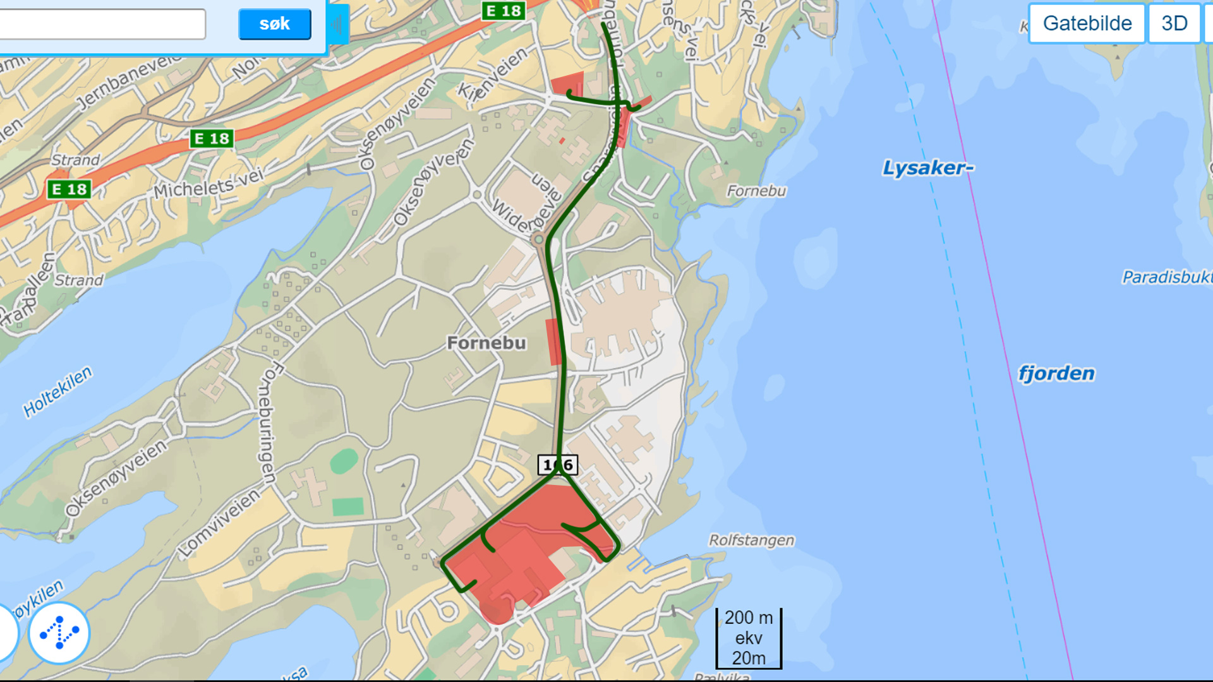
Trasé for anleggstransport i grønt

Slide 42
Massetransport
Transport av masser foregår med lastebil med henger
Lastebilene skal ut på E18 og vestover
Massetransport med lekter fra Sjøflyhavna vurderes som tilleggsalternativ
Lastebilene fra tunnel spyles og sjekkes for løs stein når de forlater anleggsområdene
Gater feies og spyles i samarbeid med entreprenørene
Fornebubanens entreprenører avgjør detaljene for inn- og utkjøring fra byggeplassene, innenfor rammer gitt Fornebubanen av Bærum kommune
Transport av masser fra Fornebubanen vil gi økning av lastebiltrafikk på den allerede belastede Snarøyveien
Anslag: En lastebil hvert 3,5 minutt i arbeidstiden, ca. 150 biler ut av tunnel daglig = ca. 300 passeringer av lastebil per døgn på Snarøyveien ved innkjøring til Fornebulandet. Annen anleggstrafikk i tillegg. Antall lastebiler vil variere med aktiviteten i delprosjektene.

Slide 43

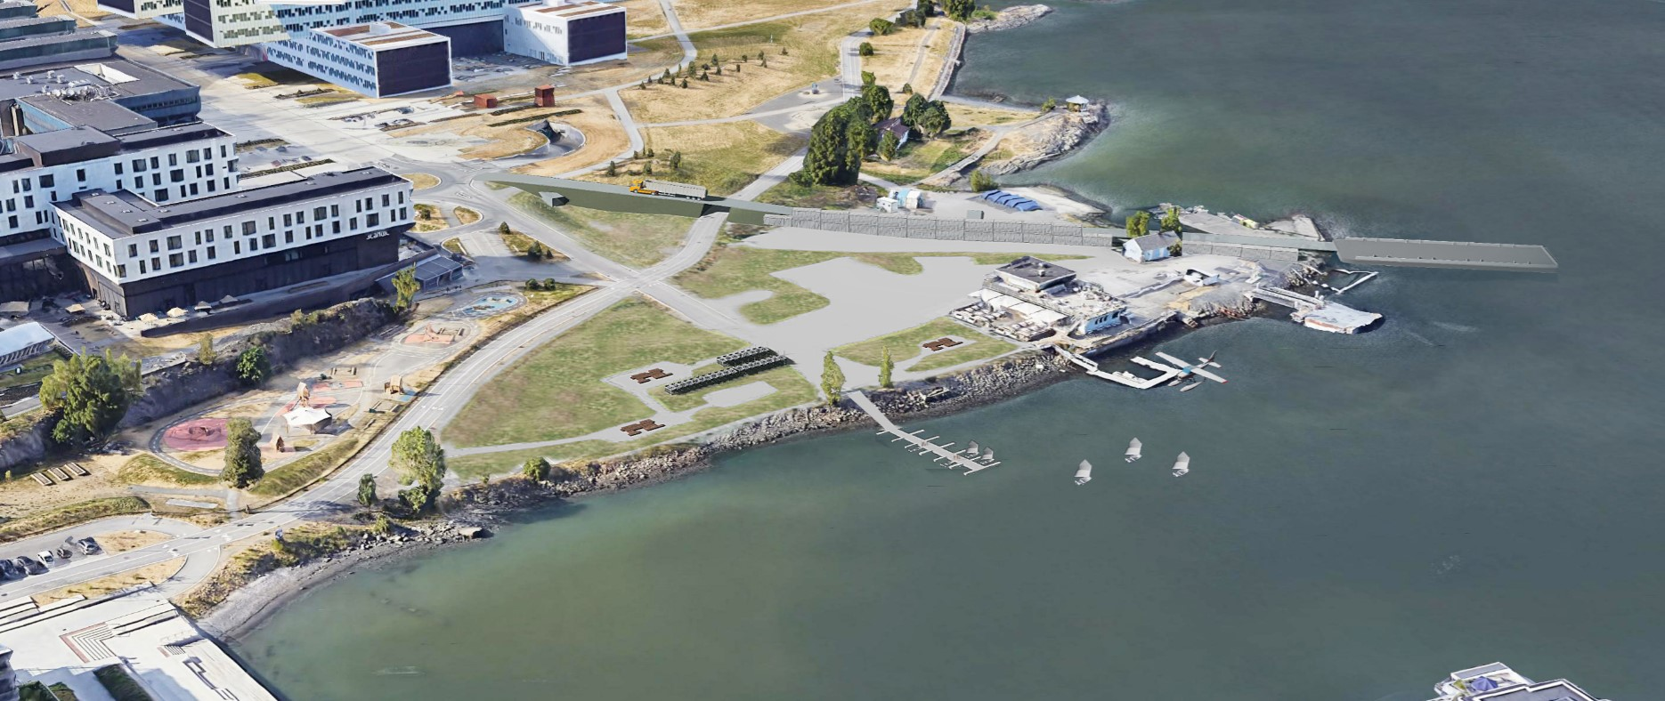
Alternativ massetransport med lekter fra Sjøflyhavna
Forslaget er ikke vedtatt
Fornebubanen klar til å be om forhåndskonferanse med Bærum kommune
Eventuell transport av masser med lekter vil kunne redusere antall lastebiler inn og ut av Fornebulandet betydelig
Økt belastning lokalt i Martin Linges vei

Slide 44
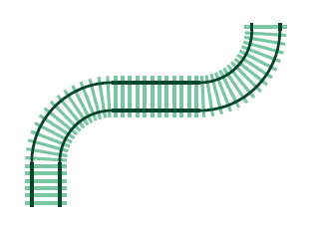


Arbeidstider og støyende arbeider
Fornebubanen gjør måling av støy og vibrasjoner underveis i byggefasen
Naboer skal varsles særskilt
  To uker før oppstart ved sterkt støyende arbeider og nattarbeid
  Tre dager før oppstart for annen støyende aktivitet
Kommunikasjon med naboer på Fornebu er svært viktig for Fornebubanen og vi ønsker så fort som mulig å etablere et god dialog med både berørte skoler, barnehager, vel, sameier m.m
Informasjonsmøter og åpne dager på anlegget
Notes:
1

Slide 45
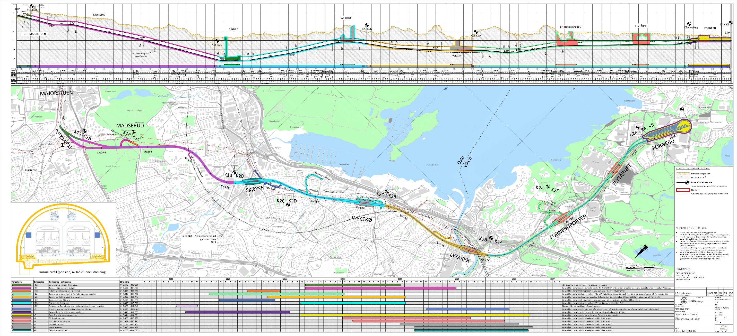
Oversikt over traseen

Slide 46
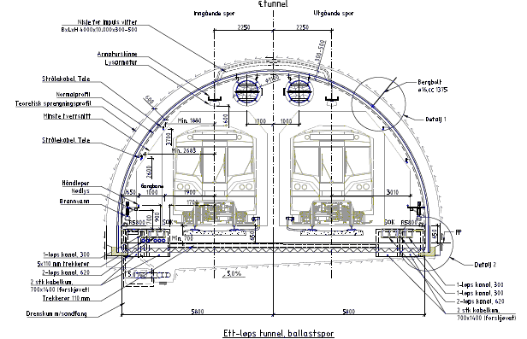
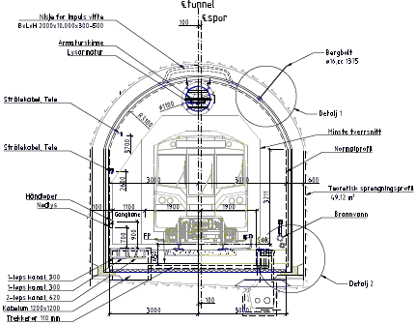
Tunneler (typiske tverrsnitt drenert løsning)
Ett-løps tunnel ca. 85 m²
To-løps tunnel ca. 50 m²
Notes:
Mengder sprengstein:
Tunneler ca 700 000 pfm³
Stasjoner ca 300 000 pfm³
Byggegrop Koksa ca 330 000 pfm³
Masseeierskap

Slide 47
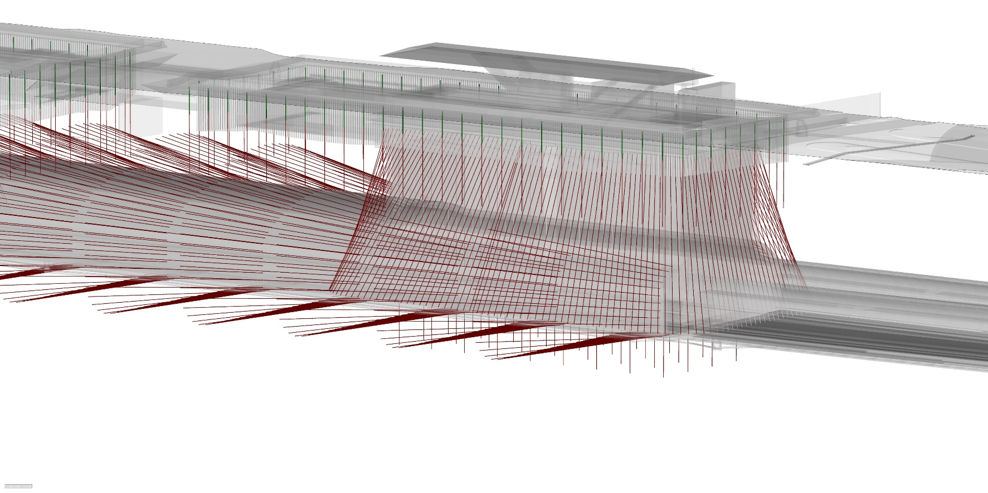
Flytårnet stasjon – injiseringskonsept og omfang

Slide 48
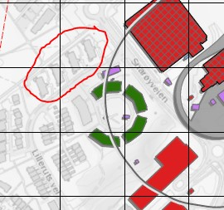
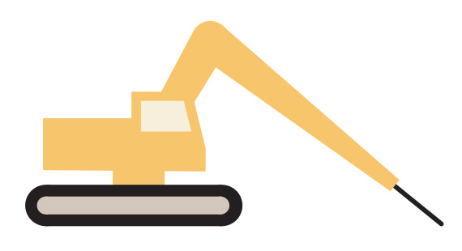
Bygningsbesiktigelse, støymåling og varsling
Fornebubanen utfører bygningsbesiktigelse på de nærmeste nabobygg før anleggsarbeidet starter.
Fornebubanen gjør måling av støy og vibrasjoner
underveis i byggefasen
Naboer skal varsles særskilt
  To uker før oppstart ved sterkt støyende arbeider og nattarbeid
  Tre dager før oppstart for annen støyende aktivitet
Notes:
1

Slide 49

Arbeidstider og støyende arbeider tunnel
Opplasting og transport fra tunnel
  Mandag – fredag kl. 07.00-23.00
  Lørdag kl. 07.00-19.00
  Det er tillatt å kjøre inn betongbiler mm ifm injeksjonsarbeider og sikring på natt
Sprengningsarbeid i tunnel
  Sprenging (salver ) skal foregå mellom kl. 07.00-22.00
Notes:
Merknad:
«Folkehelsekontoret i Bærum kommune gjør oppmerksom på at håndtering av masser kan gi svært varierende lyd avhengig av hva slags steinmasser som håndteres og hvor opplastingen foregår. Håndtering av rene steinmasser, kan medføre impulsiv støy som vurderes som sterkt støyende arbeider. Sterkt støyende arbeid tillates ikke på lørdager i boligområder».

Slide 50
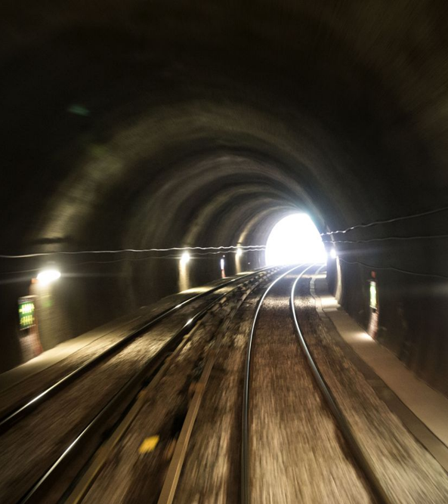
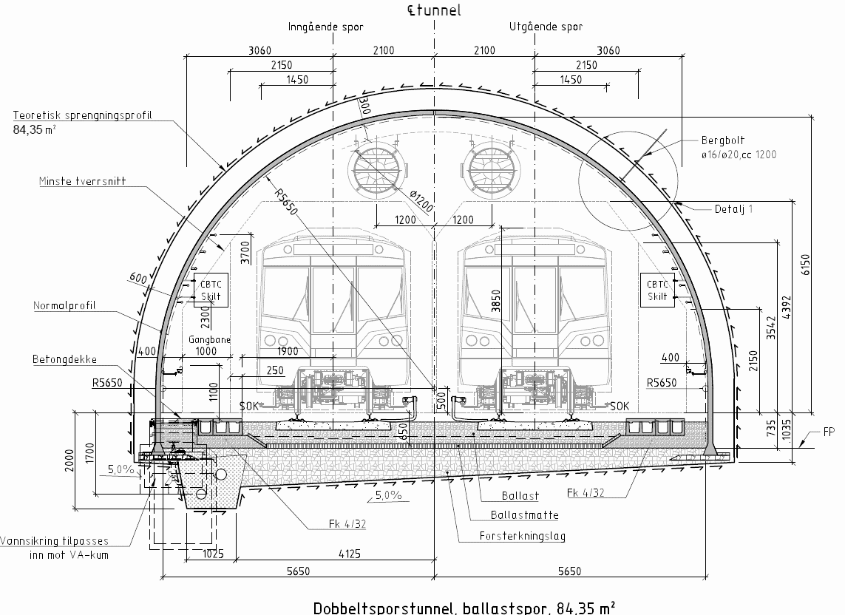
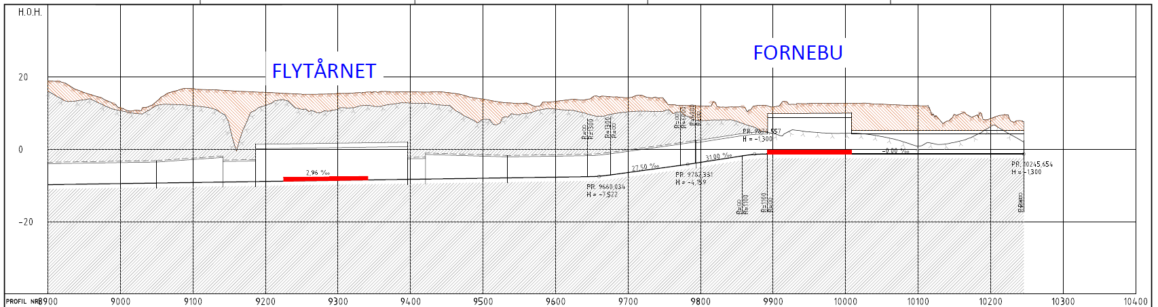
Hva er Fornebubanen i lys av massetransport
8 km tunnel
6 stasjoner
Fornebu base og verksted
Tverrsnitt tunnel 85 m2
Tverrsnitt stasjoner 250 m2
Ca 1,5 mill m3 fast berg skal ut av bakken

Slide 51
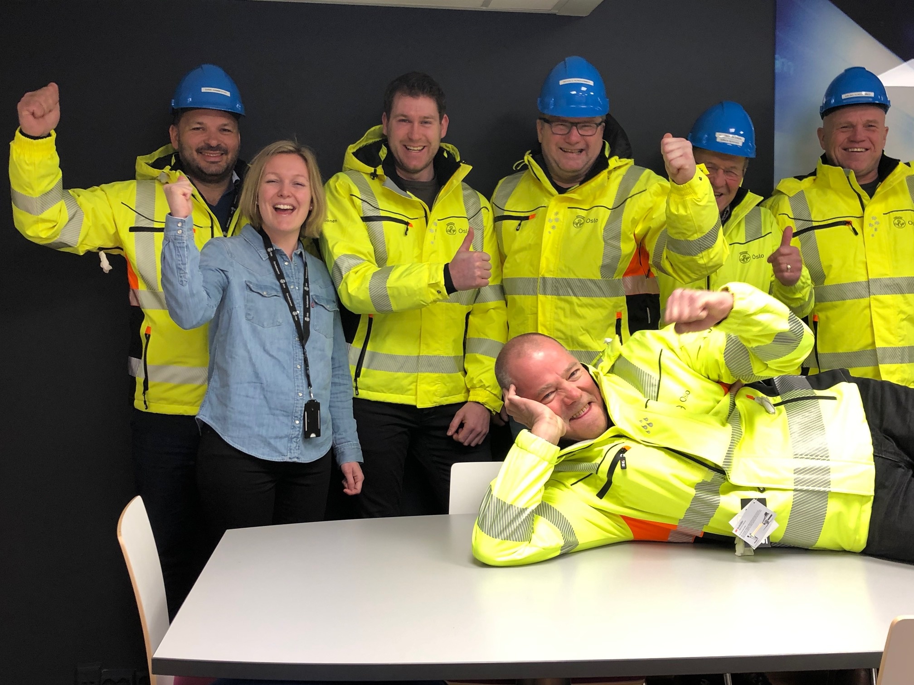
Fornebubanen er en organisasjon i oppbygging. Med oss på laget har vi PGF som rådgivere, arkitekter og etter hvert entreprenører og leverandører.
Vi gleder oss et samfunnsoppdrag som skal bedre framkommelighet og sikre en 100 år gammel drøm om bane til Fornebu!

Slide 52
Takk for møtet og for din interesse for Fornebubanen
Velkommen til å stille spørsmål i alle våre kanaler

Slide 53
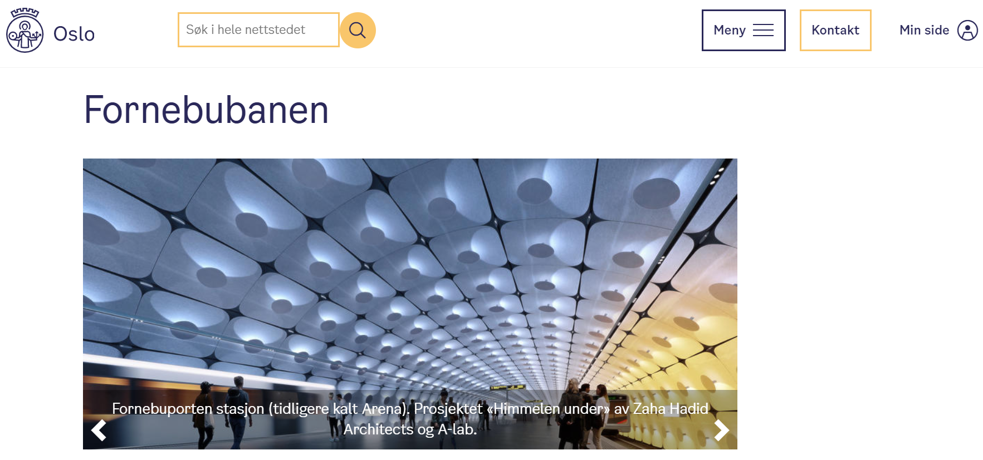
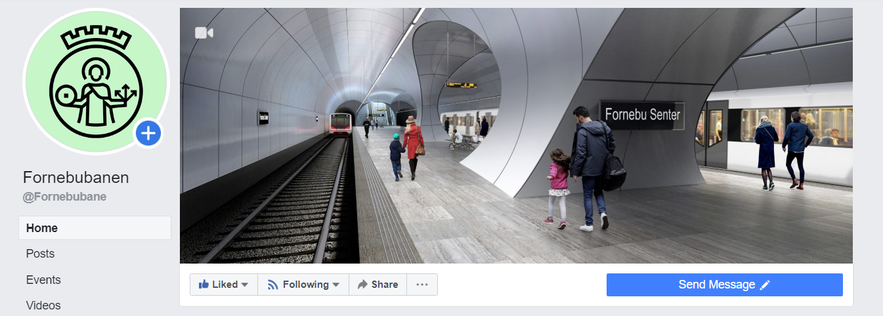
Du når oss i disse kanalene
Hjemmeside
Facebook
Instagram
Nyhetsbrev
SMS-varsling
Nabomøter for hvert enkelt område
Lokale arrangementer og seminarer
Kontaktpersoner:
  Line Fredriksen
  Hilde E. Håve

